Slide 1
Sytuacja społeczno-ekonomiczna w województwie podkarpackim w świetle raportu „Przegląd regionalny. Województwo podkarpackie 2022
Uniwersytet Rzeszowski
Kolegium Nauk Społecznych
Instytut Ekonomii i Finansów
Grzegorz Ślusarz

Slide 2
Identyfikacja i opis obszaru badawczego:
Główny obszar badawczy:
Szeroko rozumiany rozwój społeczno-gospodarczy woj. podkarpackiego w 2022 roku na tle lat 2019-2021
Cel badawczy:
Ocena głównych czynników kształtujących wzrost gospodarczy oraz rozwój społeczno-gospodarczy województwa podkarpackiego
Czynniki – potencjał rozwojowy regionu | Obszary badań:
Gospodarcze | potencjał sektora przedsiębiorstw, konkurencyjność oraz atrakcyjność inwestycyjna regionu, wykorzystanie funduszy europejskich
Społeczne i demograficzne | przemiany demograficzne, proces depopulacji, warunki i jakość życia ludności, kondycja zdrowotna mieszkańców, oświata i wychowanie
Infrastrukturalne | infrastruktura techniczna i społeczna, dostępność transportowa
Przyrodnicze | stan środowiska naturalnego
Instytucjonalne | finanse jednostek samorządu terytorialnego

Slide 3
Wykres 1. Liczba ludności według województw rok 2019 i 2022
1. Stan i struktura ludności oraz przemiany demograficzne zachodzące w regionie

Slide 4
1. Stan i struktura ludności oraz przemiany demograficzne zachodzące w regionie Gęstość zaludnienia w województwie podkarpackim w 2019 r

Slide 5
Stan i struktura ludności oraz przemiany demograficzne zachodzące w regionie Gęstość zaludnienia w gminach w 2019 r.

Slide 6
Wykres 2. Piramida wieku i płci
1. Stan i struktura ludności oraz przemiany demograficzne zachodzące w regionie
rok 2022
prognoza na rok 2060

Slide 7
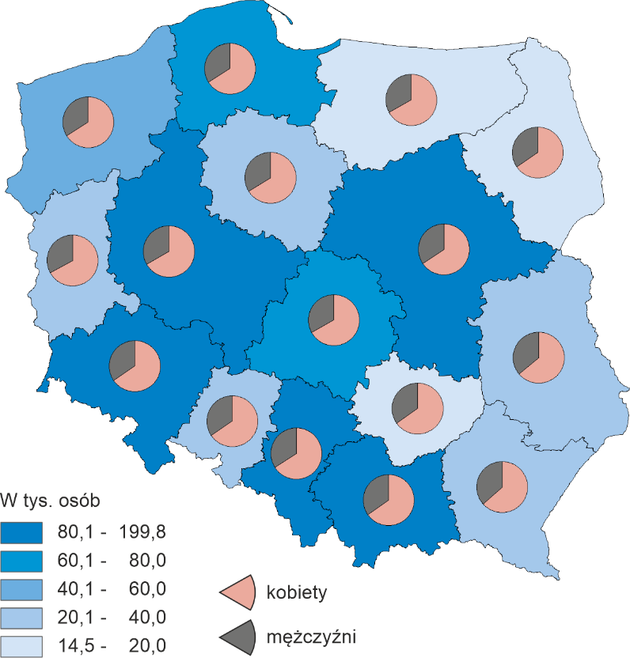
15. Oddziaływanie konfliktu zbrojnego w Ukrainie na województwo podkarpackie
Wykres: Liczba osób zarejestrowanych w rejestrze obywateli Ukrainy wg powiatów
Wykres: Liczba osób zarejestrowanych w rejestrze obywateli Ukrainy na dzień 3 stycznia 2023 r.
Wykres: Uczniowie z Ukrainy uczęszczający do szkół
Na Podkarpaciu zarejestrowanych 28,0 tys. osób, z tego 17,8 tys. to kobiety

Slide 8
2. Kapitał ludzki i społeczny, jakość i warunki życia mieszkańców oraz zmiany w sytuacji dochodowej ludności
Sytuacja dochodowa mieszkańców regionu nie była korzystna (wysoka stopa ubóstwa na tle kraju, niższy odsetek gospodarstw domowych, które dysponowały wysokimi dochodami).
Region podkarpacki charakteryzował się jednym z najniższych poziomów nierówności dochodowych w kraju, a ich poziom, podobnie jak w całej Polsce, stopniowo się zmniejszał.
Wykres : Wskaźnik zagrożenia ubóstwem po transferach społecznych według regionów w 2019 i 2021 r.
Wykres: Współczynnik Giniego według regionów w 2019 i 2021 r.
Nierówności dochodowe (wsp. Gini)
– podkarpackie 26,2% - 2019 r.; 23,7%- 2021 r.
Zagrożenie ubóstwem
– podkarpackie 19,4% - 2019 r.; 17,6%- 2021 r.

Slide 9
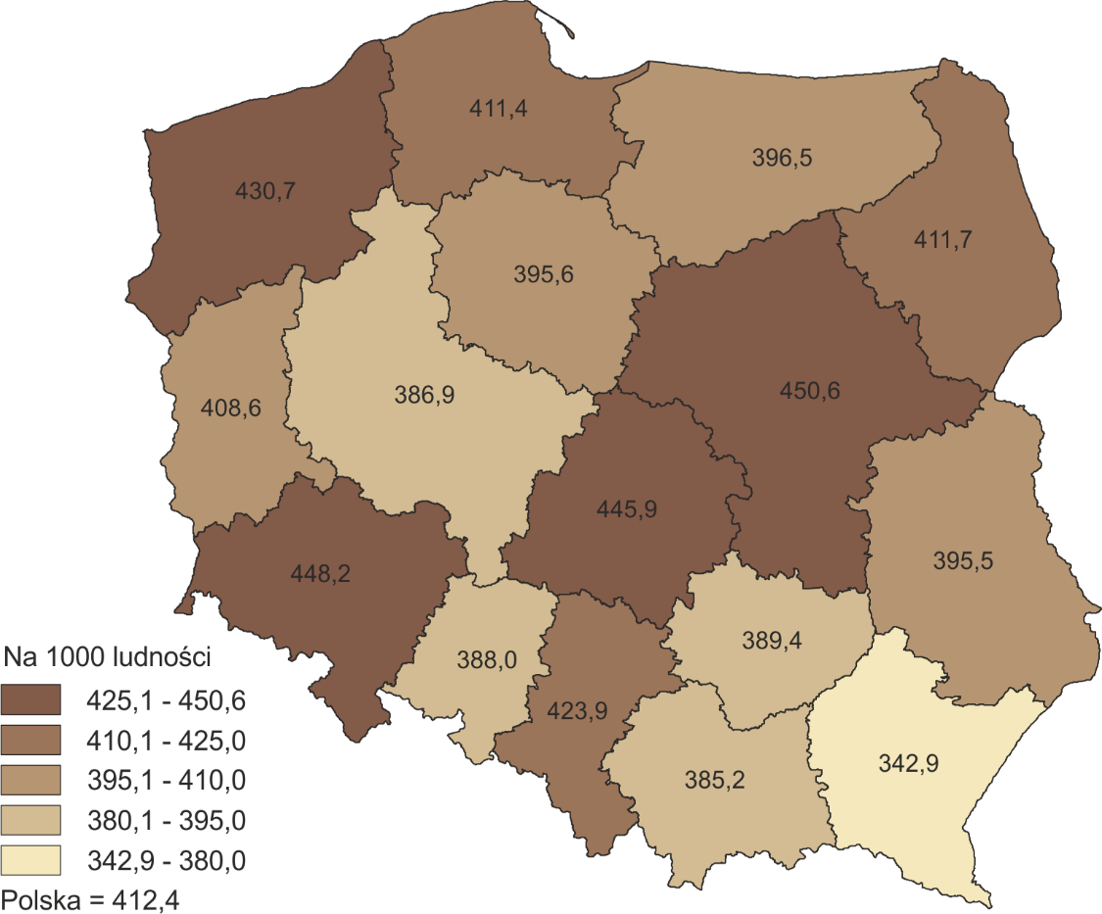
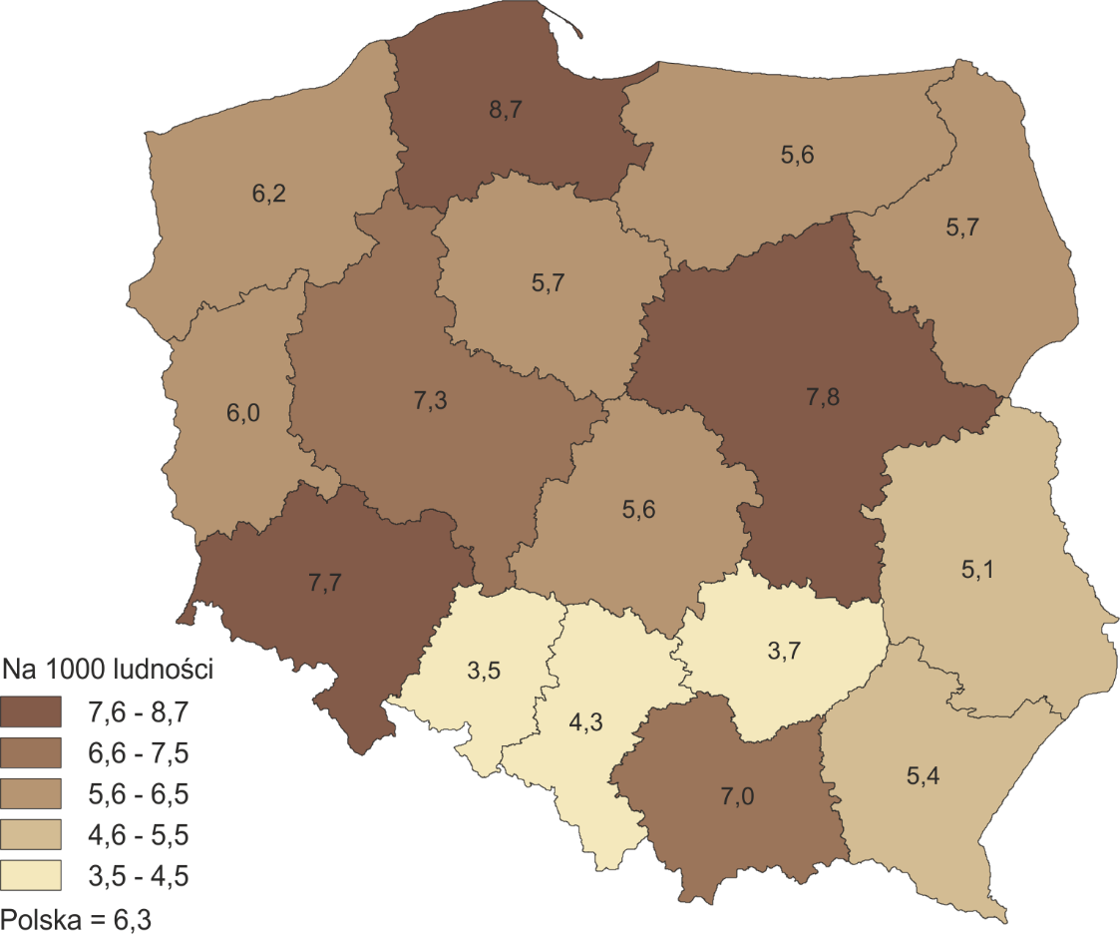
2. Kapitał ludzki i społeczny, jakość i warunki życia. mieszkańców oraz zmiany w sytuacji dochodowej ludności
Warunki mieszkaniowe ludności w województwie były stosunkowo niekorzystne (najmniejsza w Polsce liczba mieszkań na 1000 ludności, niższe niż w kraju wyposażenie w instalacje sanitarno-techniczne, z wyjątkiem gazu sieciowego). Wyposażenie to jednak systematycznie poprawiało się.
Mapa: Zasoby mieszkaniowe na 1000 ludności według województw w 2022 r.
Mapa: Mieszkania oddane do użytkowania na 1000 ludności według województw w 2022 r.
16. miejsce w kraju (w 2019 r. było to 319,1)
12. miejsce w kraju (w 2019 r. było to 4,3 - 8. lokata)

Slide 10
2. Kapitał ludzki i społeczny, jakość i warunki życia.. mieszkańców oraz zmiany w sytuacji dochodowej ludności
Poziom bezpieczeństwa publicznego w województwie podkarpackim był relatywnie wysoki. Problemem regionu jest jednak stosunkowo niska wykrywalność przestępstw.
Wykres: Wskaźnik wykrywalności sprawców przestępstw stwierdzonych przez Policję według województw w latach 2019 i 2022
Wykres: Przestępstwa stwierdzone przez Policję na 1000 mieszkańców według województw w latach 2019 i 2022
Przestępstwa na 1000 mieszkańców
– podkarpackie 12,2% - 2019 r.; 12,9% - 2022 r.
Wykrywalność sprawców przestępstw
– podkarpackie 77,2% - 2019 r.; 68,1% - 2022 r.

Slide 11
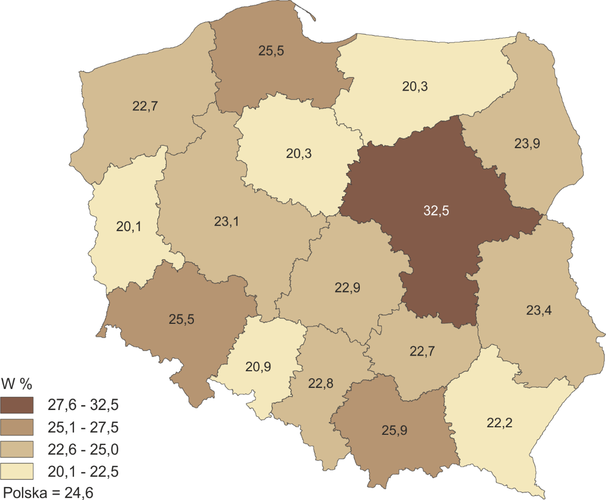
2. Kapitał ludzki i społeczny, jakość i warunki życia... mieszkańców oraz zmiany w sytuacji dochodowej ludności
Niższy niż ogółem w Polsce był udział osób z wykształceniem wyższym.
Aktywność obywatelska wśród mieszkańców Podkarpacia był niższa niż ogółem w kraju.
Mapa: Odsetek ludności w wieku 13 lat i więcej z wykształceniem wyższym według województw w 2021 r.
Wykres: Organizacje pożytku publicznego według województw w 2020 r. (Polska = 100)
W woj. podkarpackim w 2022 r. liczba fundacji, stowarzyszeń i organizacji społecznych wpisanych do rejestru REGON w przeliczeniu na 10 tys. ludności wyniosła 41 (37 w 2019 r.), natomiast w Polsce – 43 (38 w 2019 r.).

Slide 12
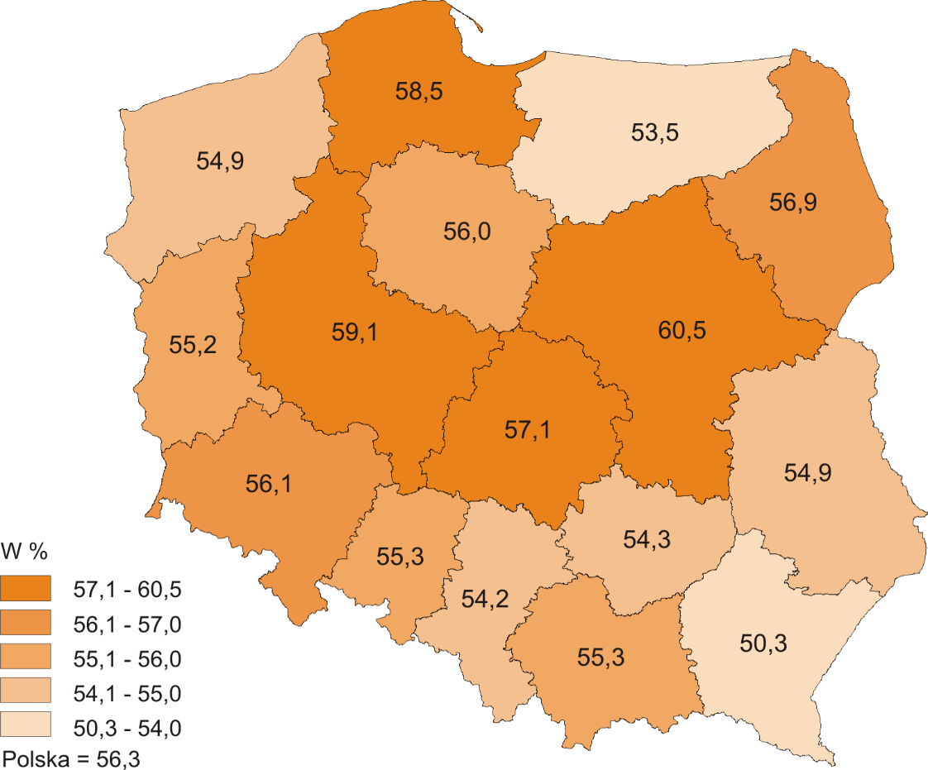
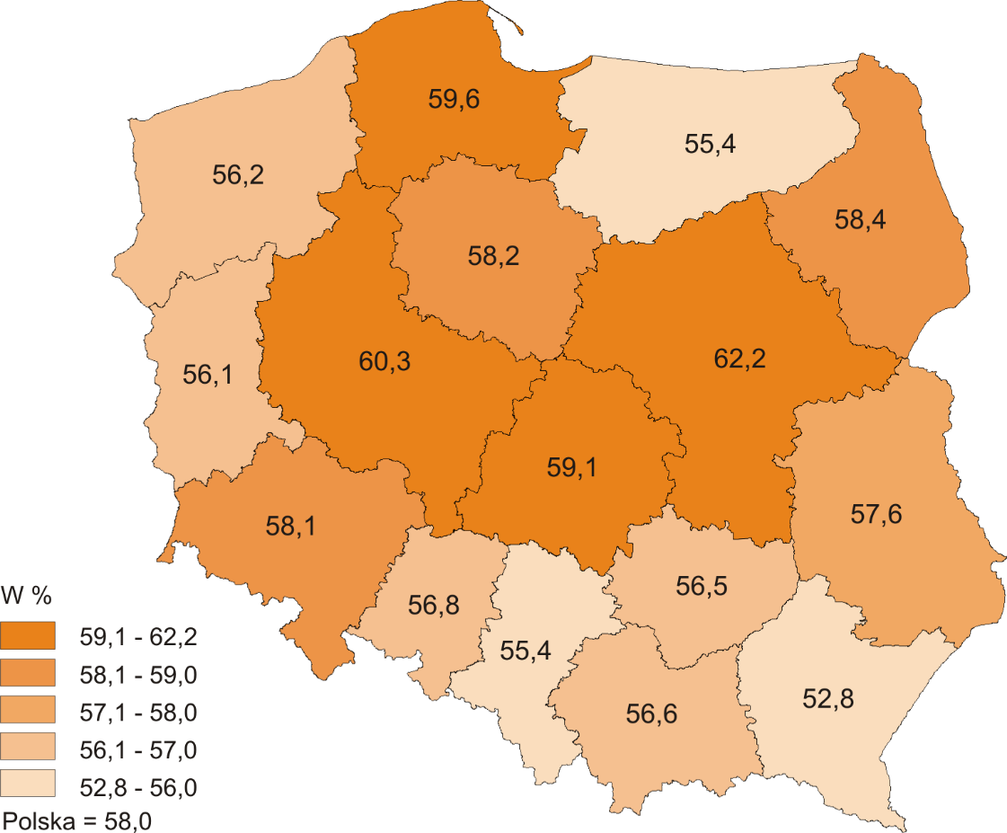
3. Sytuacja oraz procesy zachodzące na regionalnym rynku pracy
Sytuacja na rynku pracy w województwie podkarpackim w 2022 r. była niekorzystna na tle innych regionów Polski (niska stopa zatrudnienia, współczynnik aktywności zawodowej, wysoka stopa bezrobocia).
Mapa: Wskaźnik zatrudnienia ludności w wieku 15–89 lat według województw w 2022 r.
Mapa: Współczynnik aktywności zawodowej według województw w 2022 r.
16. lokata (w 2019 r. 16. lokata)
16. lokata (wzrost o 1,3 pkt proc. względem 2019 r.)

Slide 13
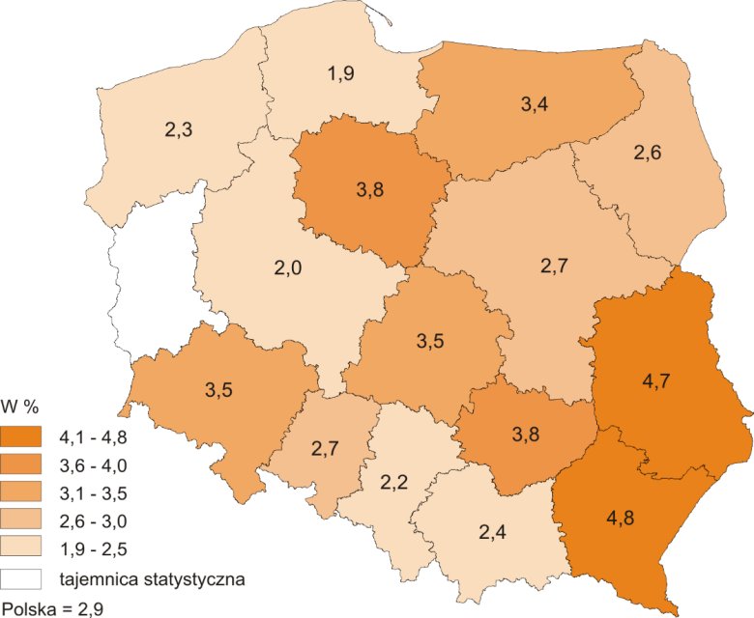
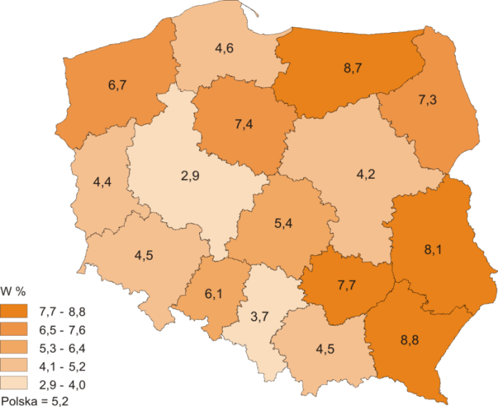
3. Sytuacja oraz procesy zachodzące na regionalnym rynku pracy.
Sytuacja na rynku pracy uległa poprawie w 2022 r. Liczba bezrobotnych, jak i stopa bezrobocia rejestrowanego zmniejszyły się w 2022 r. względem 2019 r. W końcu 2022 r. urzędy pracy dysponowały większą liczbą ofert pracy niż w 2019 r.
Mapa: Stopa bezrobocia (BAEL) według województw w 2022 r.
Mapa: Stopa bezrobocia rejestrowanego według województw w 2022 r.
Wykres: Stopa bezrobocia (BAEL) w województwie podkarpackim na tle Polski w latach 2019–2022
Wykres: Stopa bezrobocia rejestrowanego w woj. podkarpackim na tle Polski w latach 2020–2022

Slide 14
3. Sytuacja oraz procesy zachodzące na regionalnym rynku pracy…
Wykres: Przeciętnie zatrudnienie w sektorze przedsiębiorstw w województwie podkarpackim w latach 2019–2022 według kwartalnych okresów narastająco
Wzrosło przeciętne zatrudnienie w sektorze przedsiębiorstw (osiągając dynamikę powyżej średniej krajowej).
W województwie relatywnie wysoki był odsetek pracujących w sektorze przemysłowym (wg BAEL 34,8% pracujących w 2022 r.), a ponadto wzrastał.
Wykres: Dynamika przeciętnego zatrudnienia w sektorze przedsiębiorstw w województwie podkarpackim na tle Polski w latach 2019–2022 (analogiczny okres poprzedniego roku=100)
Spośród inteligentnych specjalizacji w 2021 r. odnotowano wzrost zatrudnienia w sektorze motoryzacyjnym, podspecjalizacji jakości życia - usługi i produkty medyczne oraz wzmacniające kondycję, a spadek w lotnictwie, podspecjalizacji energia przyjazna środowisku i podspecjalizacji żywność wysokiej jakości.

Slide 15
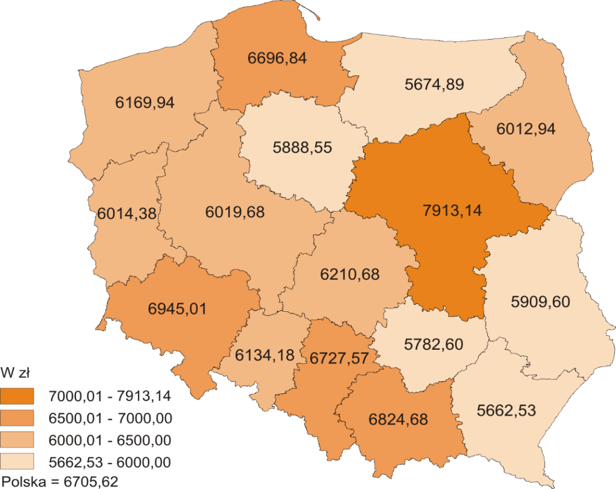
3. Sytuacja oraz procesy zachodzące na regionalnym rynku pracy..
Podkarpacie cechuje się niskim poziomem wynagrodzeń na tle kraju (w 2022 r. 84,4% średniej płacy krajowej; najniższy poziom w Polsce). Pomimo wzrostu wynagrodzeń na Podkarpaciu w latach 2019-2022, wzrost ten był nieco niższy niż ogółem w kraju. Oznacza to niekorzystne dla regionu narastanie dysparytetów płacowych.
Wykres: Poszkodowani w wypadkach przy pracy na 1000 osób pracujących według województw w 2021 r.
Mapa: Przeciętne miesięczne wynagrodzenia brutto według województw w 2022 r.
Warunki pracy w regionie są jednak relatywnie korzystne na tle innych województw (choroby zawodowe, wypadki przy pracy).

Slide 16
4. Kondycja zdrowotna ludności oraz stan i zmiany zachodzące w infrastrukturze i funkcjonowaniu opieki zdrowotnej
Wykres: Przeciętne trwanie życia w zdrowiu
Wykres: Przeciętne trwanie życia kobiet i mężczyzn
Relatywnie dobra kondycja zdrowotna mieszkańców woj. podkarpackiego:
Podkarpackie, jednym z województw, gdzie żyje się najdłużej w Polsce (w 2022 r. 2. miejsce w kraju).
81,2% długości życia dla mężczyzn i 77,6% dla kobiet – to „życie w zdrowiu” (w 2022 r. 10-13 miejsce w kraju; utrata przewagi woj.)

Slide 17
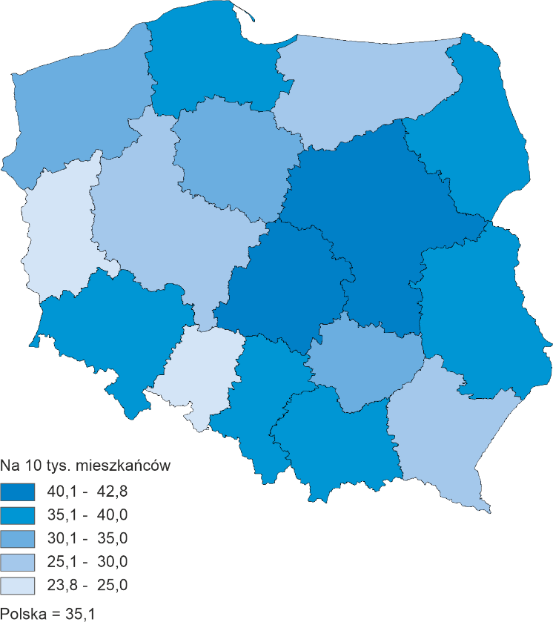
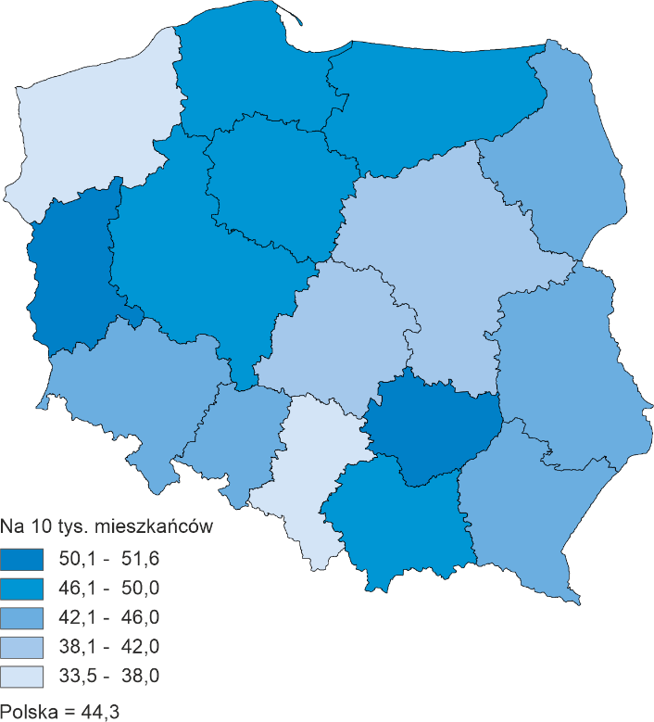
4. Kondycja zdrowotna ludności oraz stan i zmiany zachodzące w infrastrukturze i funkcjonowaniu opieki zdrowotnej..
Mapa: Liczba lekarzy pracujących bezpośrednio z pacjentem (na 100 tys. ludności) w 2022 r.
Mapa: Łóżka w szpitalach ogólnych na 10 tys. ludności w 2022 r. szpitalach ogólnych na 10 tys. ludności według województw w 2021 r.
POL: 35,1
PDK: 28 (25 w 2019 r.)
POL: 44,1
PDK: 43,5 (10. miejsce)
W latach 2021–2022 województwo podkarpackie – na tle kraju – charakteryzowało się relatywnie gorszą dostępnością do usług opieki zdrowotnej dla mieszkańców (mimo poprawy wskaźników w porównaniu do 2019 r.)

Slide 18
5. Stan i dynamika zmian struktury oraz poziomu oświaty i wychowania
Wykres Struktura uczniów szkół ponadpodstawowych i policealnych w roku szkolnym 2022/2023 w województwie podkarpackim
Wykres. Przeciętna liczba uczniów na przypadająca na jedną szkołę podstawową
Szkolnictwo podstawowe: Mała liczba uczniów na jedną placówkę szkolną, szczególnie na obszarach wiejskich (107), a wysoka – w dużych ośrodkach miejskich (Rzeszów: 353)
Szkolnictwo średnie: relatywnie większe ukierunkowanie na kształcenie techniczne i zawodowe

Slide 19
5. Stan i dynamika zmian struktury oraz poziomu oświaty i wychowania..
Wykres: Wyniki uczniów z egzaminu ósmoklasisty z matematyki w powiatach woj. podkarpackiego w 2023 r.
Wykres Zdawalność egzaminu maturalnego dla całego egzaminu dojrzałości w podkarp. powiatach w 2023 r.
PDK: 56%
POL: 53%
PDK: 81,9%
POL: 81,5%
PDK: 95,0%
POL: 94,6%
Dobra jakość kształcenia na poziomie podstawowym oraz średnim, o czym świadczą wysokie wyniki uczniów w egzaminach zewnętrznych

Slide 20
5. Stan i dynamika zmian struktury oraz poziomu oświaty i wychowania…
Wykres: Odsetek dorosłych uczestniczących w kształceniu lub szkoleniu w wieku 25-64 lata
Wykres. Wskaźnik NEET (Not in Education, Employment or Training) w grupie wiekowej 15-24 lata
POL: 8%
Niepokojące zjawiska:
Utrzymująca się niska aktywność dorosłych w kształceniu ustawicznym (13. miejsce)
Wysoka wartość wskaźnika NEET, ilustrującego odsetek biernych edukacyjnie i zawodowo osób młodych w wieku 15-24 lata

Slide 21
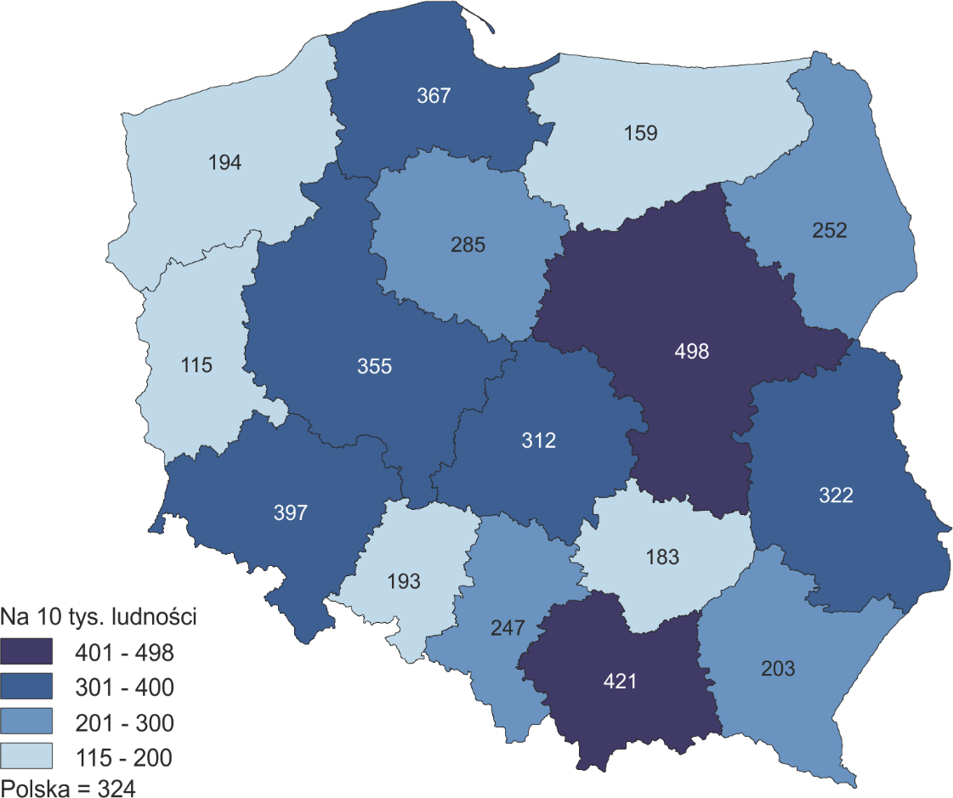
6. Zmiany zachodzące w sektorze nauki i szkolnictwa wyższego
W województwie podkarpackim stan rozwoju szkolnictwa wyższego jest niższy niż przeciętnie w kraju.
Odnotowuje się tendencję do spadku ogólnej liczby studentów i absolwentów uczelni, co wynika głównie z niekorzystnych zmian demograficznych (w roku akademickim 2022/2023 o 3,3% względem poprzedniego).
Mapa: Studenci szkół wyższych na 10 tys. ludności według województw w 2022 r.
Wykres: Studenci i absolwenci uczelni (łącznie z cudzoziemcami) mających siedzibę w województwie podkarpackim
W roku akademickim 2022/2023 w województwie podkarpackim funkcjonowało 13 uczelni. W porównaniu rokiem akademickim 2019/2020 ich liczba nie uległa zmianie.
Pod względem liczby studentów na 10 tys. ludności w 2022 r. województwo podkarpackie z zajmowało 11. miejsce w Polsce (w 2019 r. – 213 –11. lokata).

Slide 22
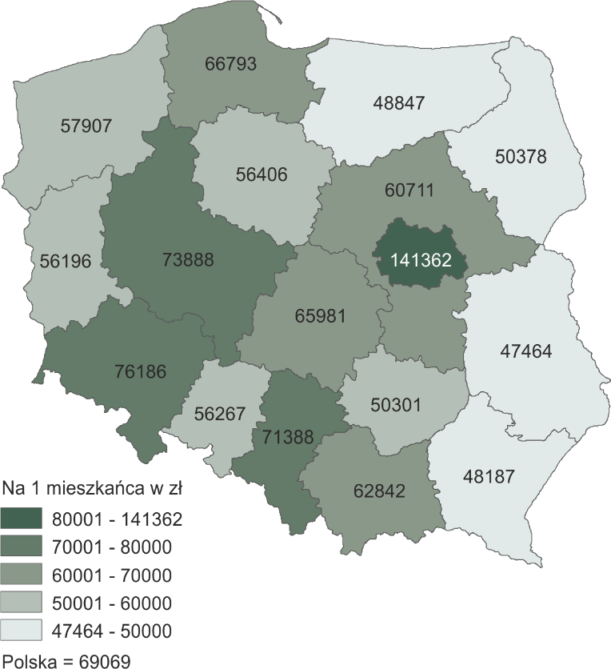
10. Potencjał gospodarczy województwa
Województwo podkarpackie w 2021 r. zajęło przedostatnie miejsce w krajowym rankingu według poziomu PKB per capita. Względny poziomu tego wskaźnika w stosunku do średniej krajowej obniżył się (w 2021 r. relacja ta spadła do 69,8% względem 70,5% w 2018 r.).
W latach 2020-2021, pomimo wzrostu PKB w regionie, dynamika ta jedynie oscylowała wokół średniej ogólnopolskiej.
Wykres: Dynamika produktu krajowego brutto według regionów w 2021 r. (ceny bieżące) 2020=100
Mapa: Produkt krajowy brutto na jednego mieszkańca według regionów w 2021 r.
W 2021 r. wartość wytworzonego PKB w regionie podkarpackim wyniosła 100,8 mld zł i wzrosła względem 2020 r. o 12,8% (w kraju – 12,2%).

Slide 23
10. Potencjał gospodarczy województwa..
Województwo wyróżnia się relatywnie wysokim udziałem przemysłu oraz budownictwa w tworzeniu wartości dodanej brutto i w zatrudnieniu. Niekorzystny pozostaje wysoki odsetek pracujących w rolnictwie, które jednocześnie wypracowuje nieznaczną część wartości dodanej.
Wykres: Struktura wartości dodanej brutto według rodzajów działalności w województwie podkarpackim w latach 2017 i 2020
Wykres: Struktura pracujących według rodzajów działalności gospodarczej w województwie podkarpackim w latach 2018-2021
Struktura gospodarki województwa podkarpackiego charakteryzuje się wysokim udziałem przemysłu w tworzeniu wartości dodanej brutto, który w 2020 roku wyniósł 30,4% (w kraju 25,7%).
W strukturze pracujących dominują osoby zatrudnione w przemyśle i budownictwie, a dodatkowo udział ich w porównaniu z rokiem 2020 nieznacznie zwiększył się .

Slide 24
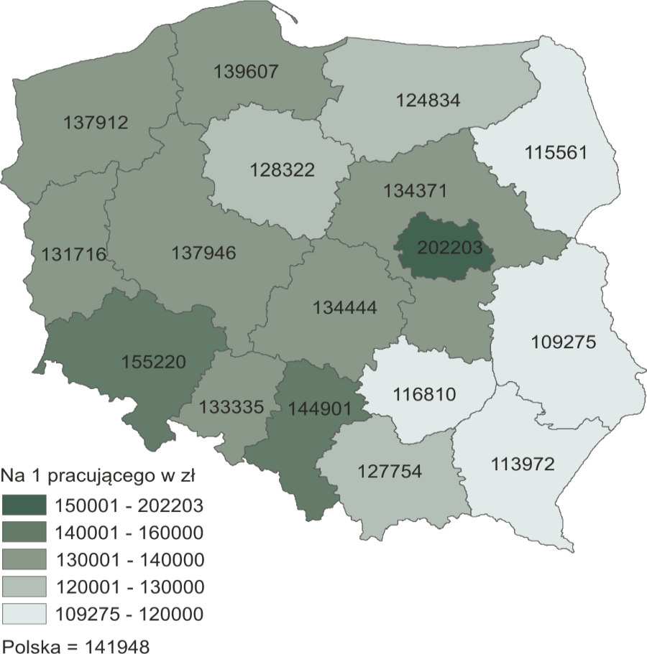
10. Potencjał gospodarczy województwa…
Podkarpacie niekorzystnie wypada również w międzyregionalnych porównaniach produktywności pracy, która w 2020 r. była o ok. 20% niższa od średniej krajowej.
Mapa: Wartość dodana brutto na jednego pracującego według regionów w 2020 r.
Wykres: Wartość dodana brutto na jednego pracującego według rodzajów działalności gospodarczej w 2020 r.
W latach 2017-2020 poprawiła się w województwie podkarpackim, w porównaniu z krajem, wydajność pracy mierzona wartością dodaną brutto na 1 pracującego. W roku 2017 wydajność pracy była niższa o ok. 26% od średniej krajowej natomiast w roku 2020 była o ok. 20% niższa.
W porównaniu z przeciętną wydajnością w kraju, w województwie podkarpackim największą wydajność osiągnęły jednostki funkcjonujące w zakresie działalności finansowej i ubezpieczeniowej; obsługi rynku nieruchomości (117,5%).

Slide 25
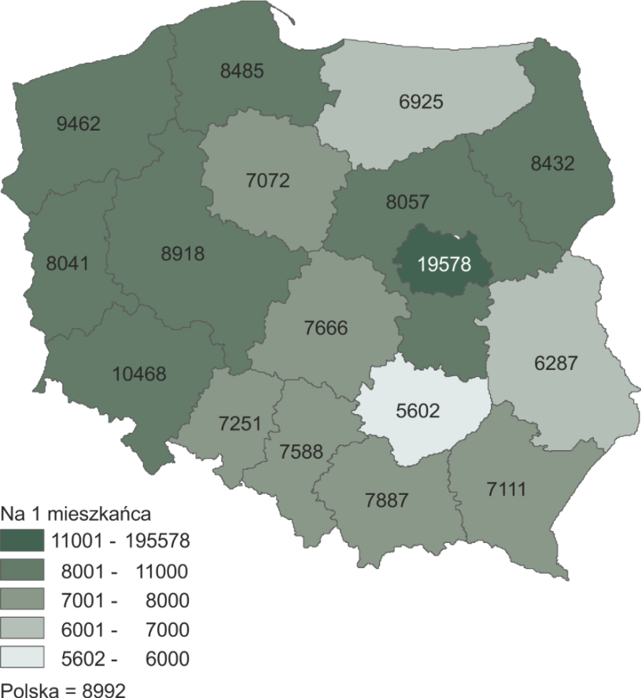
10. Potencjał gospodarczy województwa.…
Województwo podkarpackie pozytywnie wyróżniało się na tle kraju dynamiką nakładów brutto na środki trwałe. Niemniej jednak poziom inwestycji w gospodarce narodowej w województwie podkarpackim był w przeliczeniu na mieszkańca niższy niż w Polsce ogółem, a dynamika wartości inwestycji niższa niż w kraju.
Wykres: Struktura wartości brutto środków trwałych według rodzajów działalności w województwie podkarpackim w latach 2018-2021
Mapa: Nakłady inwestycyjne na jednego mieszkańca według regionów w 2021 r.
W strukturze wartości brutto środków trwałych w województwie podkarpackim dominował w 2021 r. przemysł i budownictwo z udziałem wynoszącym 36,2% .
W latach 2018-2021, Podkarpacie pod względem wysokości nakładów inwestycyjnych w przeliczeniu na jednego mieszkańca, zajmowało 13. lokatę.

Slide 26
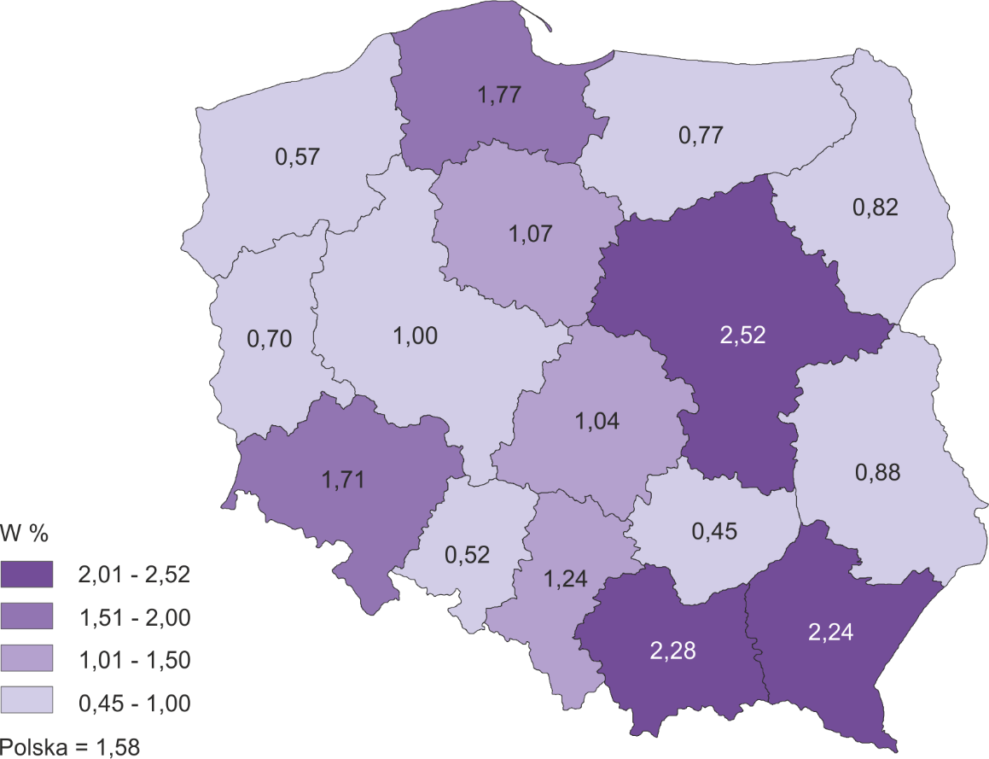
11. Konkurencyjność i innowacyjność przedsiębiorstw
… wysokie są nakłady na działalność innowacyjną w relacji do PKB, udział współpracujących przedsiębiorstw, w tym w ramach klastrów).
Wykres: Przedsiębiorstwa, które współpracowały w zakresie działalności innowacyjnej w % ogółu przedsiębiorstw w 2021 r.
Mapa: Nakłady na działalność innowacyjną w przedsiębiorstwach w relacji do PKB według województw w 2021 r.
3. lokata województwa
p. przemysłowe: 1. lokata, p. usługowe: 2. lokata

Slide 27
11. Konkurencyjność i innowacyjność przedsiębiorstw
Wykres: Przedsiębiorstwa innowacyjne według województw w 2021 r.
Wykres: Przedsiębiorstwa innowacyjne w województwie podkarpackim w latach 2018-2021
Przedsiębiorstwa (w szczególności przemysłowe) w województwie podkarpackim wyróżniają się w kraju wysokim poziomem innowacyjności. Wysoki jest odsetek przedsiębiorstw innowacyjnych…
p. przemysłowe: 1. lokata; p. usługowe: 8. lokata

Slide 28
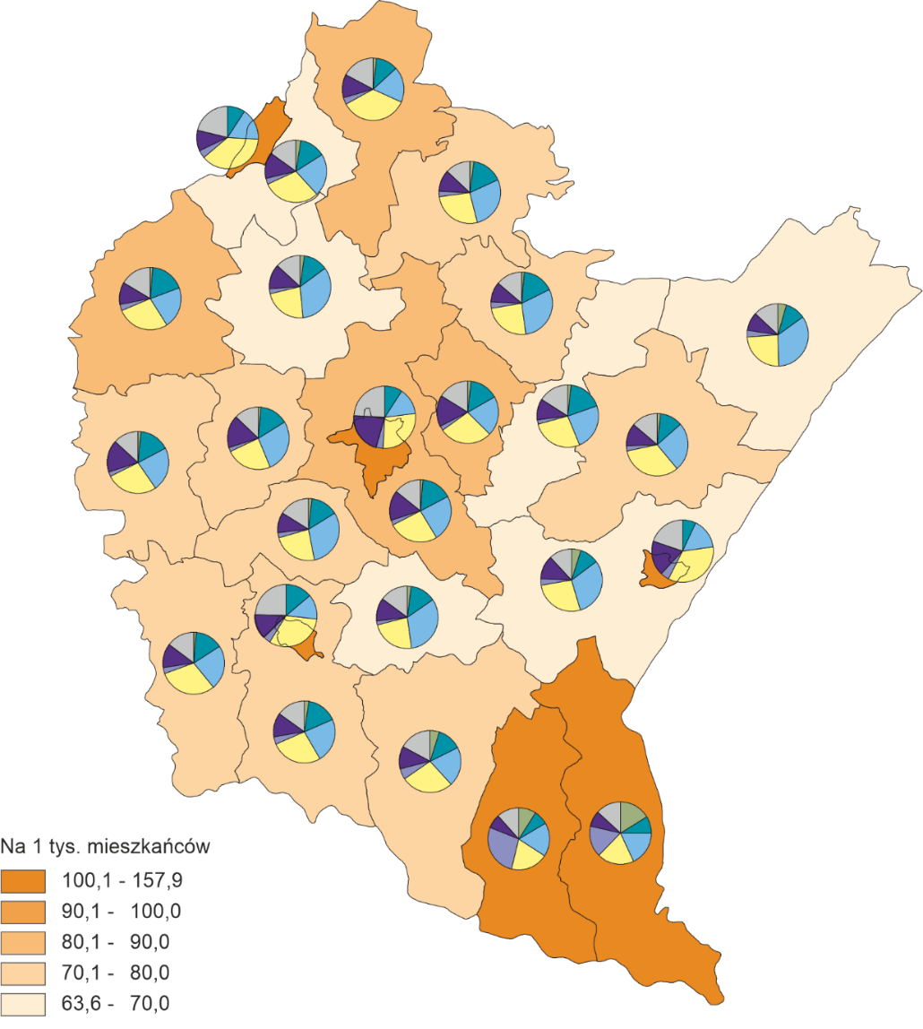
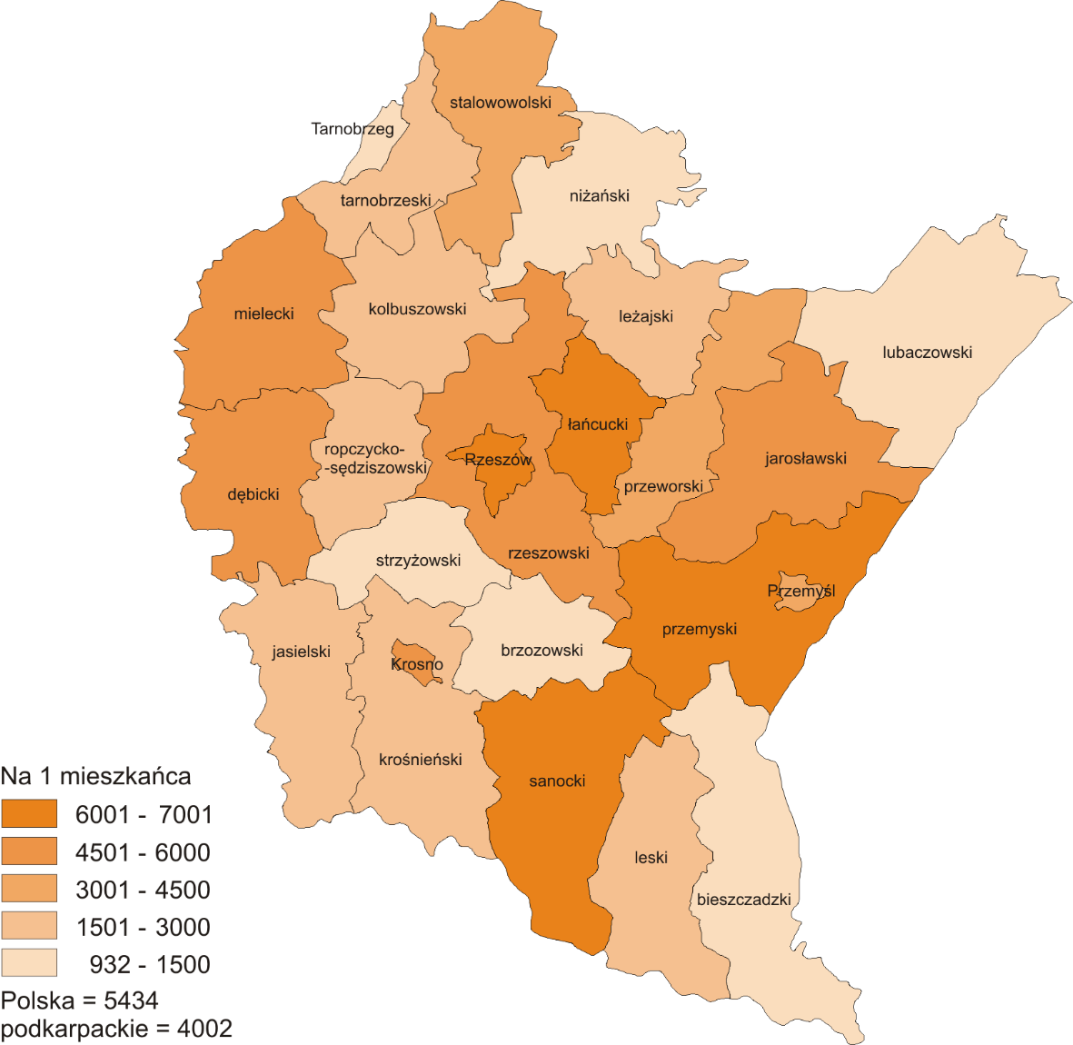
12. Główne czynniki atrakcyjności regionu
Mapa: Nakłady inwestycyjne przedsiębiorstw na 1 mieszkańca według powiatów w 2021 r. (w zł)
Mapa: Liczba przedsiębiorstw na 1000 mieszk. według powiatów woj.. podkarpackiego w 2022 r.
POL: 5 434 zł
PDK: 4 002 zł
POL: 132
PDK: 98
Umiarkowana ocena atrakcyjności inwestycyjnej woj. podkarpackiego - niższe wartości wskaźników, które można uznać za ogólne mierniki tej atrakcyjności (poziom przedsiębiorczości, nakłady inwestycyjne sektora przedsiębiorstw).
Wewnątrzregionalne zróżnicowania aktywności (działalność koncentruje się w SSE i w największych miastach)

Slide 29
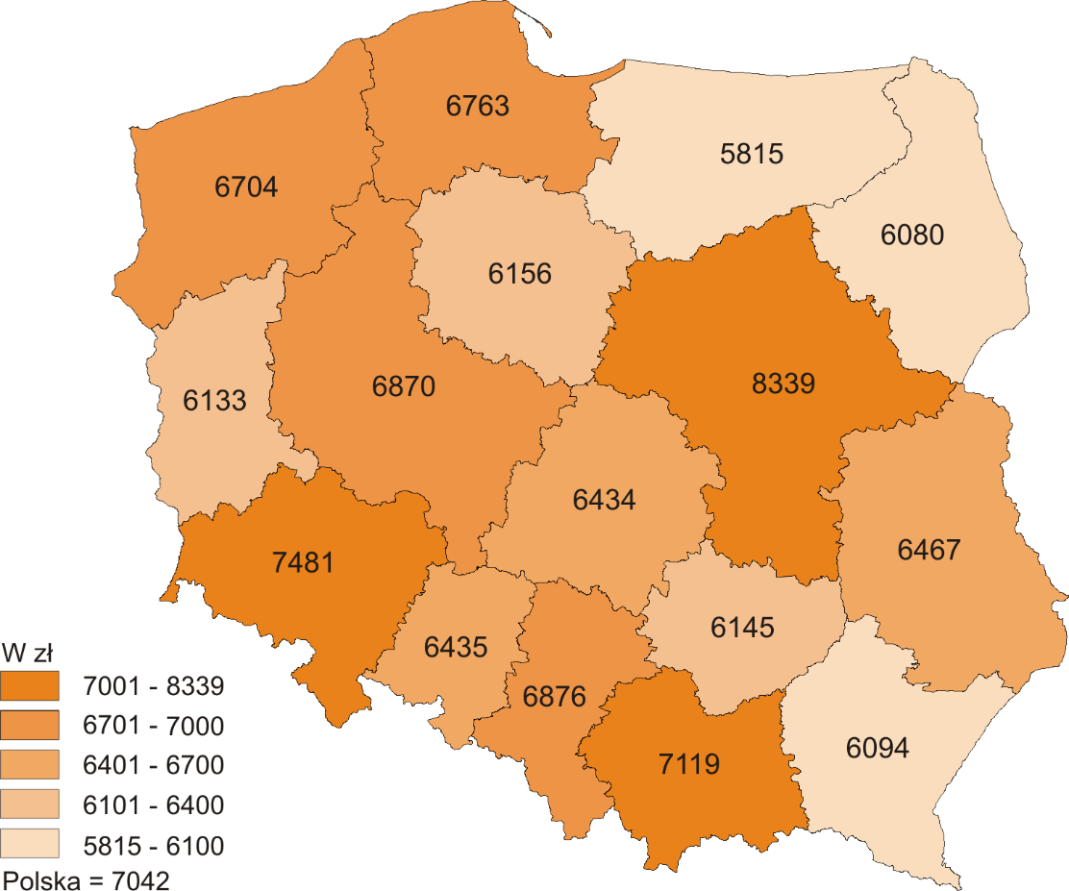
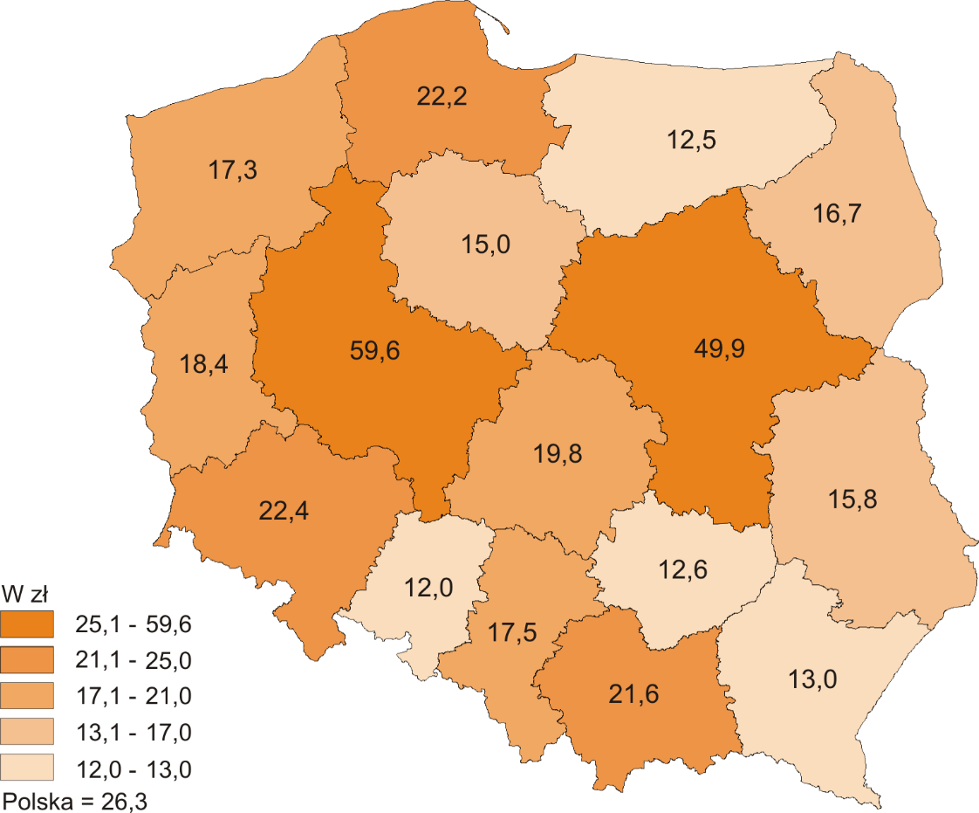
12. Główne czynniki atrakcyjności regionu.
Mapa: Przeciętny miesięczny koszt pracy przypadający na 1 zatrudnionego według województw w 2020 r.
Mapa: Sprzedaż detaliczna na 1000 mieszkańców według województw w 2021 r.
Czynnikiem zachęcającym do inwestowania w województwie mogą być niższe koszty pracy oraz dostępność zasobów pracy. Niemniej, ograniczeniem w tym zakresie mogą być relatywnie wysoka dynamika wzrostu kosztów pracy oraz niższy poziom aktywności zawodowej mieszkańców.
Województwo podkarpackie nie było dla sprzedawców atrakcyjnym rynkiem zbytu. (dwukrotnie niższa niż przeciętnie w kraju wartość sprzedaży detalicznej w przeliczeniu na 1000 mieszkańców (15. miejsce), a także niska dynamika wzrostu tak sprzedaży detalicznej, jak i hurtowej w latach 2018-2021)

Slide 30
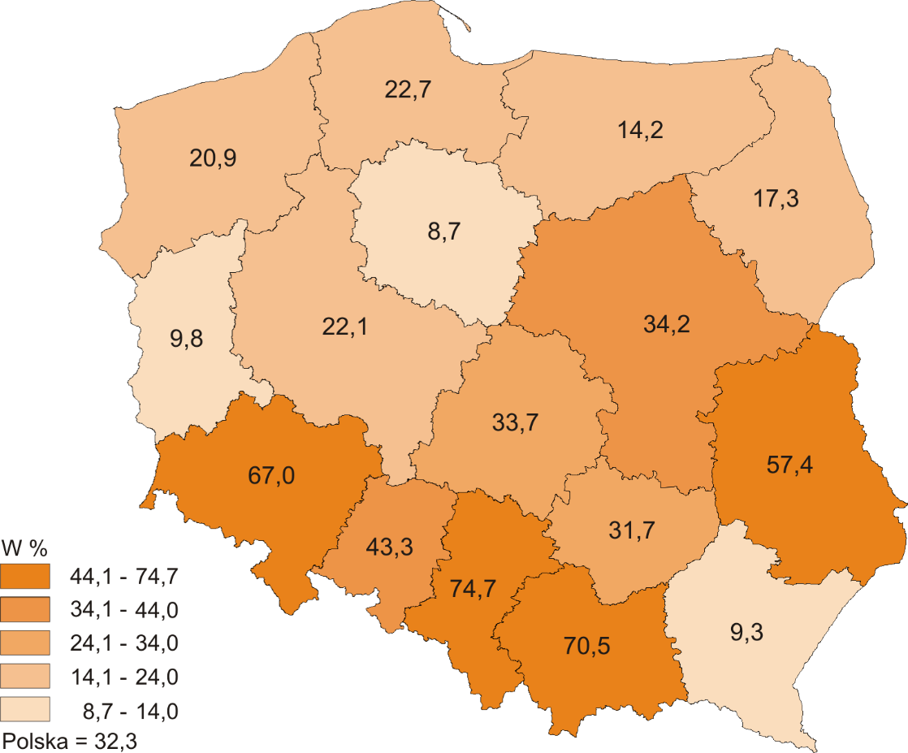
12. Główne czynniki atrakcyjności regionu..
Mapa: Udział powierzchni objętej obowiązującymi miejscowymi PZP w powierzchni ogółem w 2022 r.
Wykres: Liczba ofert inwestycyjnych według województw w bazie PAIH (2023)
Dostępność terenów inwestycyjnych oraz upowszechnianie informacji na ten temat
Niedostateczne wykorzystanie narzędzi planowania przestrzennego: Województwo podkarpackie w 2022 r. należało do regionów o najniższym udziale powierzchni objętych miejscowymi planami zagospodarowania przestrzennego.
Większą uwagę należy zwrócić na upowszechnianie informacji możliwościach inwestowania. Dużym atutem w tym zakresie jest obecność na terenie województwa dwóch specjalnych stref ekonomicznych.

Slide 31
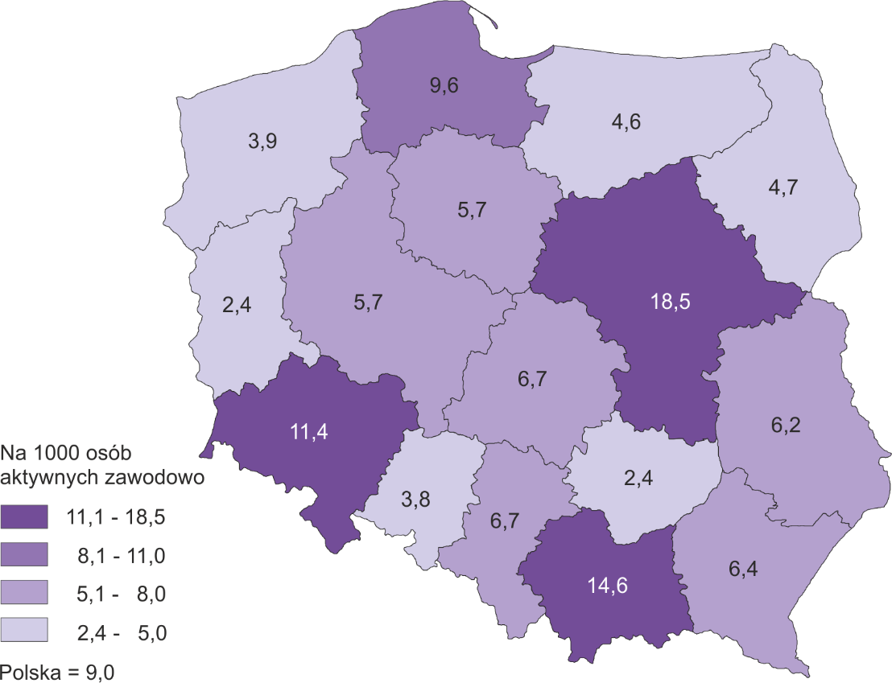
10. Potencjał gospodarczy województwa.
Podkarpacie charakteryzowało się niską na tle kraju liczbą pracujących w działalności badawczo-rozwojowej…
Mapa: Personel wewnętrzny B+R (w EPC) na 1000 osób aktywnych zawodowo według województw w 2021 r.
Wykres: Personel wewnętrzny B+R (w EPC) w województwie podkarpackim w latach 2018-2021
Liczba pracujących w działalności badawczo-rozwojowej wyrażona w ekwiwalentach pełnego czasu pracy (EPC) wyniosła na Podkarpaciu w 2021 r. 5,4 tys. i w porównaniu z rokiem 2018 zmniejszyła się o 256.
W 2021 r. wskaźnik przedstawiający liczbę personelu wewnętrznego B+R (w EPC) w przeliczeniu na 1000 osób aktywnych zawodowo na Podkarpaciu wyniósł 6,4 EPC, dzięki czemu w rankingu województw zajęło ono 7. lokatę.

Slide 32
10. Potencjał gospodarczy województwa….
… jak również niskimi nakładami wewnętrznymi na działalność B+R w relacji do PKB. Województwo pozytywnie wyróżniają natomiast nakłady B+R w sektorze przedsiębiorstw.
Wykres: Nakłady wewnętrzne na działalność B+R w sektorze przedsiębiorstw w relacji do PKB według województw w 2021 r.
Wykres: Nakłady wewnętrzne na działalność B+R w relacji do PKB w latach 2018-2021
Nakłady wewnętrzne na badania i prace rozwojowe w województwie podkarpackim w 2021 r. wyniosły 1301,5 mln zł i w stosunku do 2018 r. zwiększyły się o 384,9 mln zł.
Korzystną pozycję ma Podkarpacie pod względem udziału w PKB nakładów wewnętrznych na badania naukowe i prace rozwojowe w sektorze przedsiębiorstw (w 2021 r.: 4. lokata).

Slide 33
6. Zmiany zachodzące w sektorze nauki i szkolnictwa wyższego.
Sektor szkolnictwa odpowiada za relatywnie niewielką część personelu B+R oraz nakładów wewnętrznych na B+R.
Wykres: Personel wewnętrzny B+R w sektorze szkolnictwa wyższego w województwie podkarpackim w latach 2018-2021
Wykres: Nakłady wewnętrzne na działalność B+R w sektorze szkolnictwa wyższego w województwie podkarpackim latach 2018-2021
Z ogólnej liczby pracujących w B+R w województwie podkarpackim 31,2% personelu należała do sektora szkolnictwa wyższego (w kraju 41,7%). Ponadto udział ten zmniejszył się. W 2018 r. na Podkarpaciu udział personelu wewnętrznego B+R w sektorze szkolnictwa wyższego wynosił 32,4%, a w kraju 48,2%.
Udział nakładów w sektorze szkolnictwa wyższego w nakładach wewnętrznych na działalność B+R wynosił w 2021 r. w województwie podkarpackim 22,0% (w kraju 34,7%), podczas gdy w 2018 r. udział ten wynosił odpowiednio 16,5% i 31,7%. Dynamika nakładów była jednak wyższa niż w kraju.

Slide 34
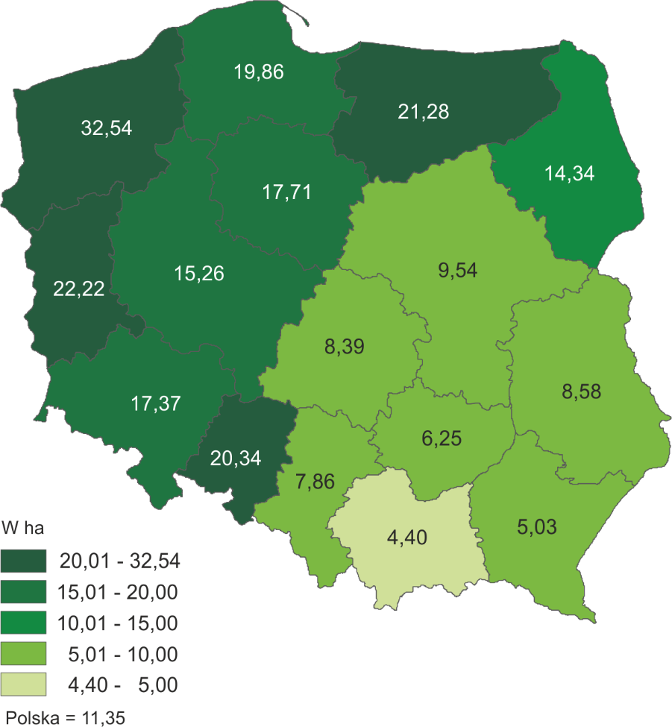
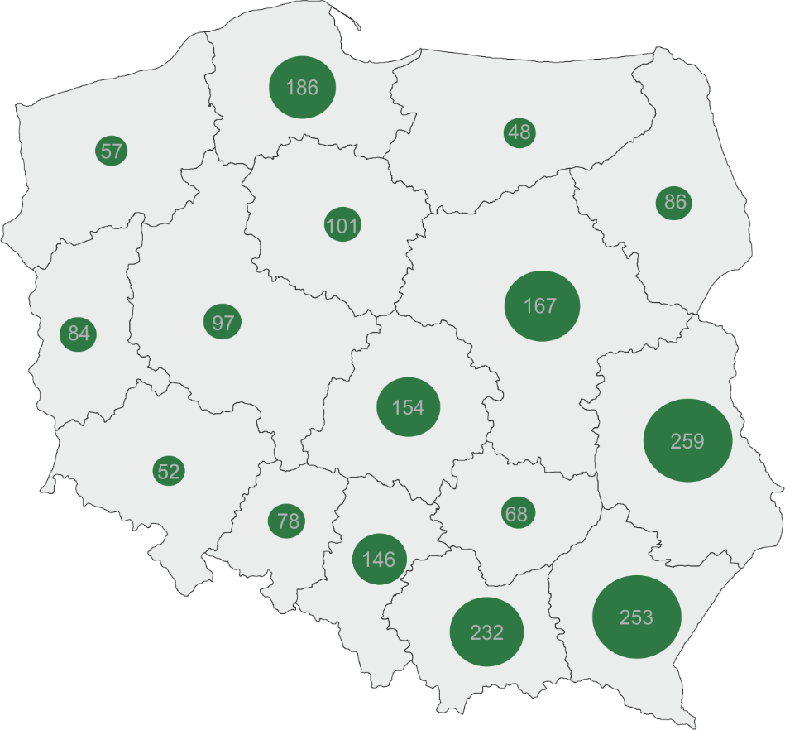
10. Potencjał gospodarczy województwa…..
Województwo podkarpackie charakteryzuje się rozdrobnioną strukturą rolną. Region zajmuje wysokie miejsca w produkcji tradycyjnej i ekologicznej (2. miejsce na liście produktów tradycyjnych, 7. pod względem liczby gospodarstw ekologicznych)
Mapa: Średnia powierzchnia użytków rolnych w gospodarstwie rolnym według województw w 2020 r.
Mapa: Produkty tradycyjne według województw. Stan na 1 września 2023 r.
Struktura gospodarstw rolnych województwa podkarpackiego nadal pozostaje rozdrobniona i znacznie odbiega od struktury występującej w kraju.
Województwo podkarpackie znajduje się na 2. miejscu w kraju na liście produktów tradycyjnych, prowadzonej przez Ministerstwo Rolnictwa i Rozwoju Wsi.

Slide 35
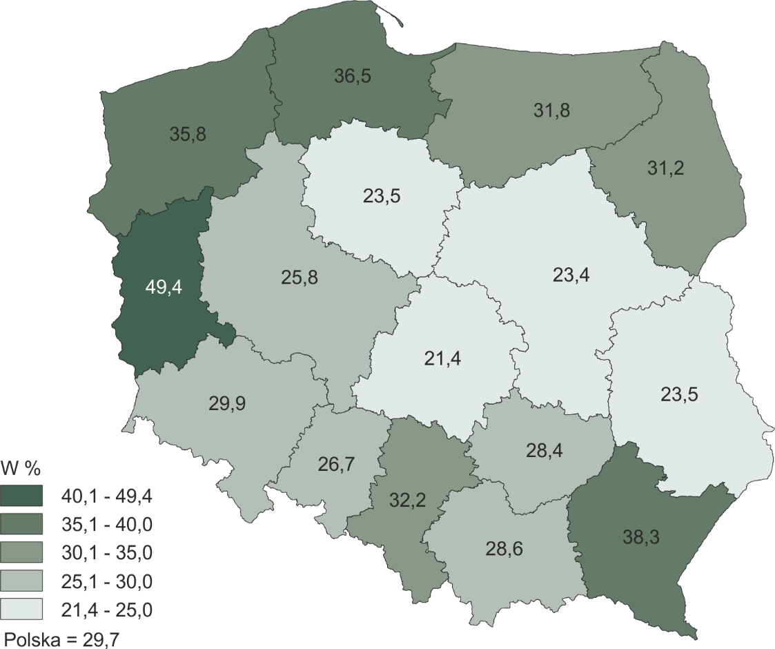
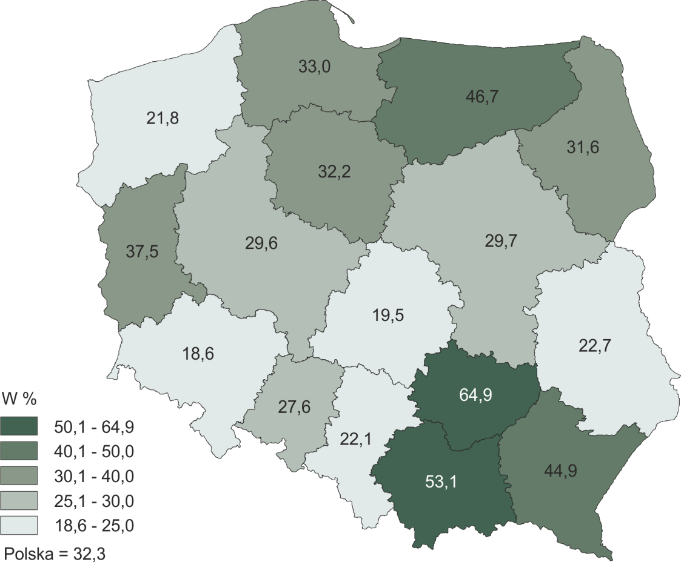
8. Stan środowiska naturalnego
Mapa: Udział obszarów prawnie chronionych w powierzchni ogółem według województw w 2022 r.
Mapa Wskaźnik lesistości według województw w 2022 r.

Slide 36
Mapa: Wskaźnik gęstości bazy noclegowej według powiatów w 2022 r.

Slide 37
Mapa: Stopień wykorzystania miejsc noclegowych w turystycznych obiektach noclegowych wg. województw w 2022 r.

Slide 38
Podsumowanie
Obecny rozwój gospodarczy regionu najlepiej ilustruje koncepcja polaryzacji wokół regionalnych ośrodków wzrostu, tj. aglomeracja Rzeszowska, ośrodek północno-regionalny (Dębica-Mielec-Tarnobrzeg-Stalowa Wola), ośrodek południowy - trójmiejski (Sanok-Krosno-Jasło). Nie „przestawiając” tej polityki na „inny tor” należy dążyć oraz poprawy spójności wewnątrzregionalnej i bardziej zrównoważonego rozwoju całego regionu.
W polityce rozwoju regionalnego szczególna uwaga powinna zostać położona na zdynamizowanie przemian gospodarczych. Jest to klucz do „rozpędzenia” pozostałych zasobów endogenicznych i potencjałów rozwojowych regionu (społecznych, kulturowych, środowiskowych, turystycznych).
Kluczową rolę w efektywnym wykorzystanie endogenicznego potencjału regionu mają do odegrania regionalne inteligentne specjalizacje. W ich obrębie ważne jest wzmacnianie sprawnie funkcjonującej sieci współpracy.

Slide 39
Podsumowanie 2
Aktywność sektora przedsiębiorstw w zakresie nakładów na B+R powinna być stymulowana wsparciem publicznym w postaci zachęt inwestycyjnych i wspieraniem mechanizmów synergii w ramach porozumień klastrowych.
Rekomendowane jest dalsze tworzenie korzystnych warunków dla napływu bezpośrednich inwestycji zagranicznych. Istotne jest jednak maksymalne ich zintegrowanie z rynkiem lokalnym i możliwa duża autonomia w stosunku do ich central, co złagodzi negatywne skutki w przypadku zawirowań na rynkach światowych.
Procesy dalszej reindustrializacji regionu i tworzenia potencjału gospodarczego w oparciu o wysokie technologie i innowacyjność powinny iść w parze z rozwojem bazującym na cennych walorach przyrodniczych i historycznych regionu (rozwój różnych form turystyki, wielofunkcyjnego rolnictwa, lecznictwa sanatoryjnego).
Turystyka stanowi ważny element rozwoju gospodarczego. Podkarpacie posiada unikatowe walory turystyczne, ale wymagają one pracy nad kompleksową ofertą turystyczną, nad marką turystycznego, regionalnego produktu oraz nad poprawą dostępności komunikacyjnej atrakcyjnych turystycznie miejsc

Slide 40
Podsumowanie 3
Wzrost liczby ludności w wieku poprodukcyjnym stanowi duże wyzwanie dla polityki społecznej regionu związane z rozwijaniem i zaspokajaniem określonych usług publicznych obejmujący m. in.: usługi pomocy środowiskowej, system dziennych oraz rodzinnych domów pomocy, pobudzanie aktywności osób starszych, tworzenie placówek integracyjnych, rozwijanie terapii zajęciowej dla osób starszych, rozwijanie wolontariatu wspierającego osoby starsze, wspieranie działań przygotowujących lokalnych animatorów do pracy z osobami starszymi.
Obszary słabo zaludnione są szczególnie narażone na procesy depopulacyjne, które dodatkowo mogą się nasilać w gminach przygranicznych sąsiadujących z objętą wojną Ukrainą. Takie obszary są również najbardziej zagrożone marginalizacją społeczną i ekonomiczną. Dla tych obszarów szczególnie potrzebne jest wsparcie instrumentami polityki regionalnej i lokalnej stymulującymi ich rozwój na poziome lokalnym, sprzyjającymi wielofunkcyjnemu rozwojowi obszarów wiejskich oraz poprawie spójności społecznej, ekonomicznej i przestrzennej.
Potrzebna jest promocja dzietności oraz tworzenie warunków do godzenia pracy zawodowej z wychowaniem dzieci dla młodych matek poprzez rozwijanie systemu opieki nad dziećmi obejmującego między innymi budowę żłobków i przedszkoli.

Slide 41
Podsumowanie 4
Bezprecedensowa pomoc uchodźcom z Ukrainy rozsławiła na świecie Przemyśl, Rzeszów i całe Podkarpacie. Tworzy to specyficzny „kapitał reputacyjny”, który dobrze wykorzystany, może przynieść wymierne korzyści ekonomiczne dla całego regionu. Władze regionalne w porozumieniu z władzami największych podkarpackich miast powinny opracować strategię wyznaczającą działania służące dyskontowaniu kapitału reputacyjnego na rzecz rozwoju regionu.
W opinii ekspertów oraz przedstawicieli samorządów terytorialnych szansą dla regionu jest tworzenie logistycznego zaplecza dla odbudowy Ukrainy. Wymaga to jednak dalszych inwestycji w obszarze przejść granicznych, centrów logistycznych i korytarzy transportowych, z uwzględnieniem interesu (dobrostanu) lokalnych społeczności i środowiska przyrodniczego.
W wymiarze surowcowym podkarpackie rolnictwo nie jest w stanie konkurować z ukraińskim, jednak szansą dla regionu może być rozwój przetwórstwa rolno-spożywczego. Chodzi o przetwarzanie relatywnie tanich surowców rolnych importowanych z Ukrainy na żywność o wyższym stopniu przetworzenia i jej eksport do krajów trzecich.

Slide 42
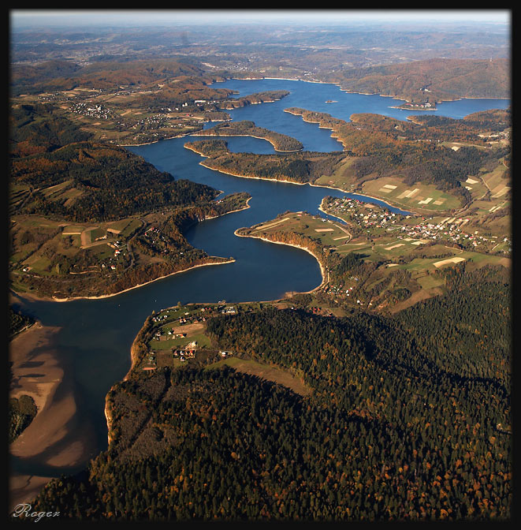
Dziękuję za uwagę

Slide 43
Dziękujemy za uwagę

